Slide 1

НАСТОЛЬНАЯ ИГРА «ПЕНТАГО»
Выполнил:
Бакиров даниал жандарбекович
Студент группы бпи226
Научный руководитель:
Каруба тимофей васильевич
Приглашенный преподаватель департамента программной инженерии
Курсовая работа
Индивидуальный проект

Slide 2
Цель
Разработать многопользовательскую версию игры «Пентаго»
Задачи
Изучить аналоги
выбор технологий
реализовать клиентскую часть приложения
реализовать серверную часть приложения

Slide 3
Область применения
Игра будет интересна тем, кто хочет провести время с семьей, друзьями, одногруппниками при этом местоположение вас и вашего противника не имеет значения.

Slide 4
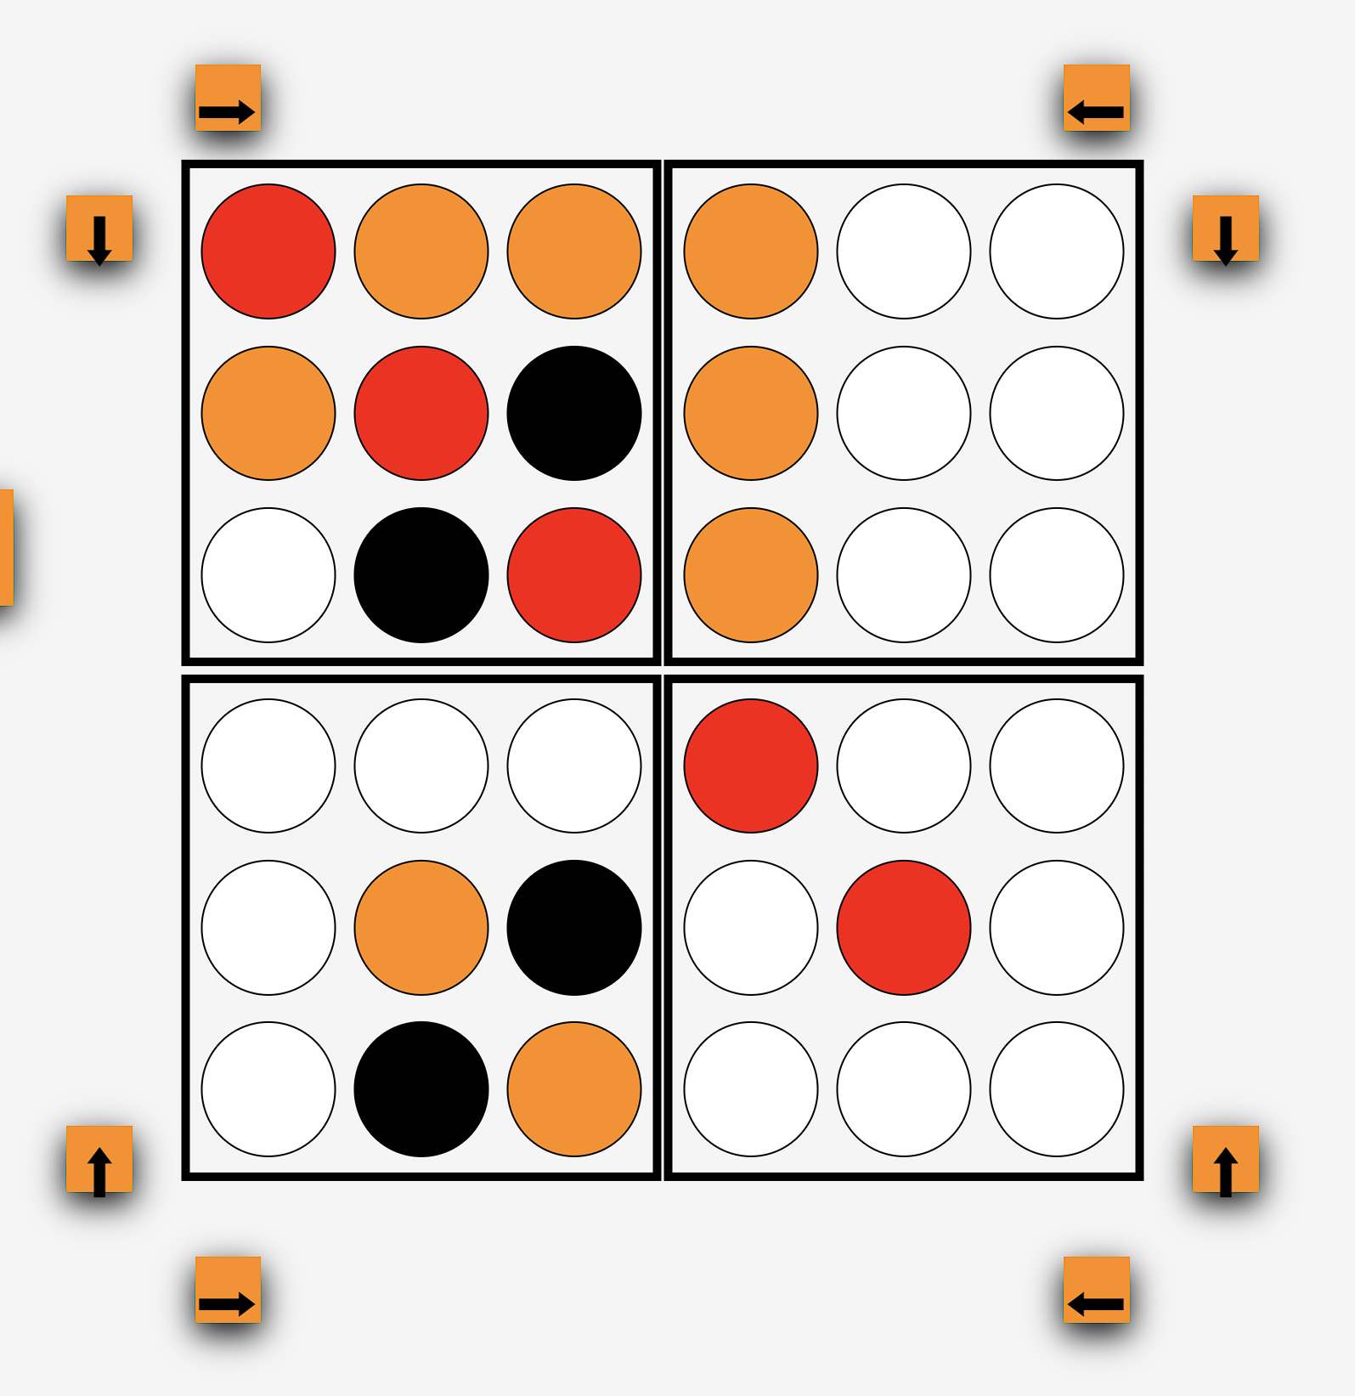
Пентаго

Slide 5
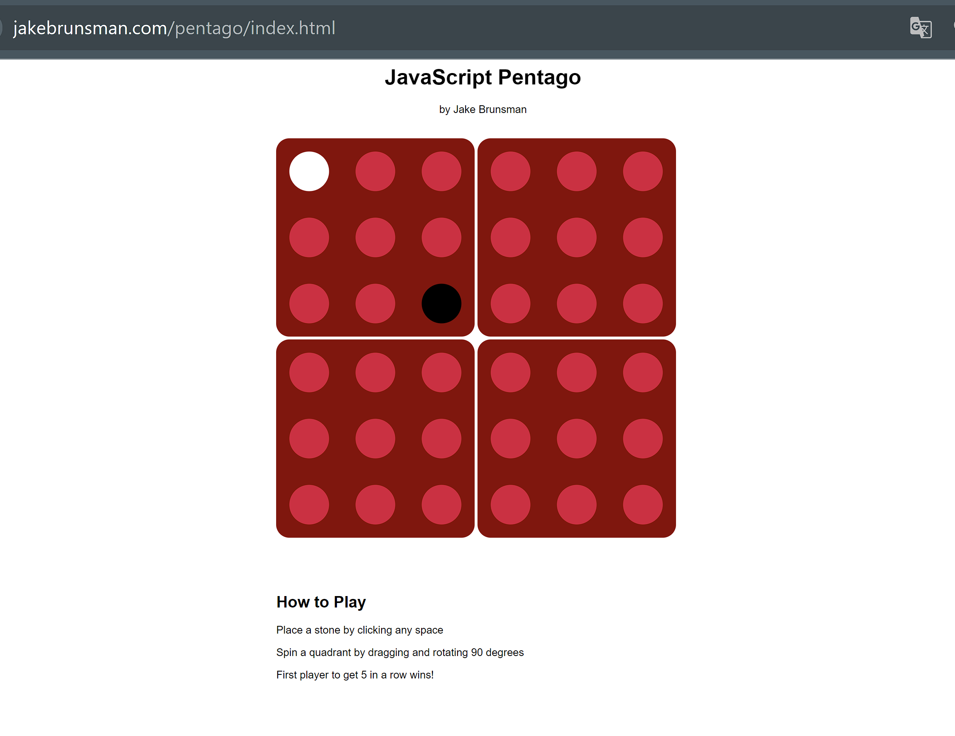
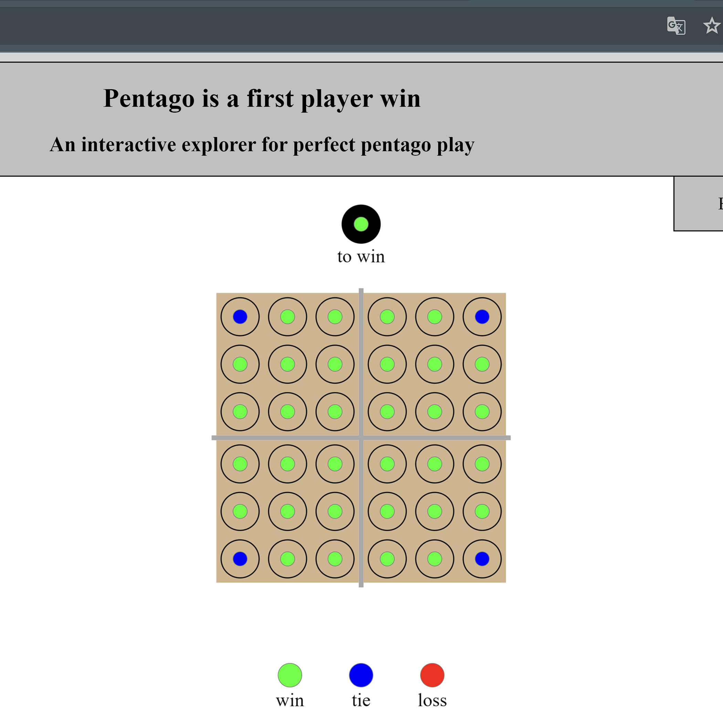
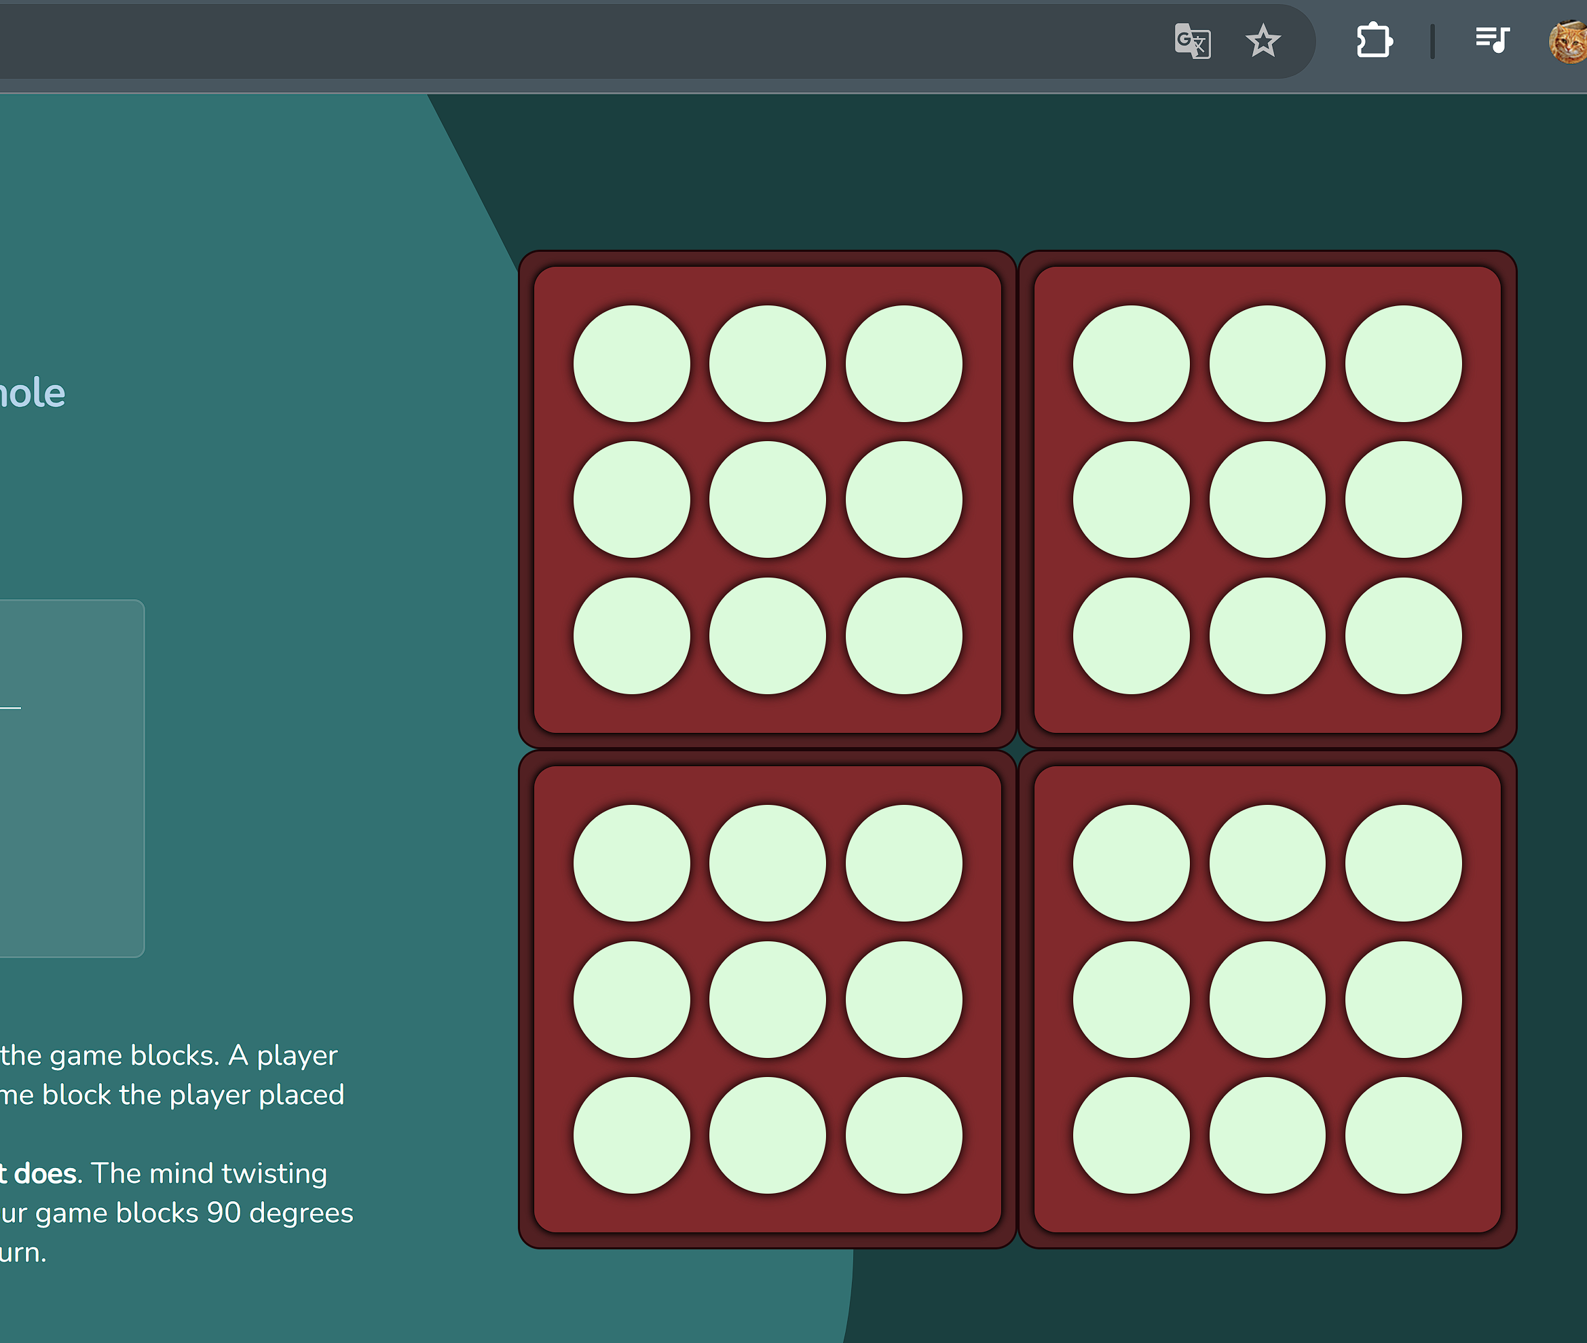
аналоги
http://jakebrunsman.com/pentago/index.html
https://pentago.vercel.app/
https://perfect-pentago.net/

Slide 6


Клиентская часть приложения
Почему Javascript?
Почему react.js?

Slide 7



Серверная часть приложения
Почему python?
Почему fastapi?
Почему uvicorn?

Slide 8
Архитектура приложения
клиент
сервер
Gamepage
Main.py
roompage
Local storage
mainpage

Slide 9
Дальнейшие планы
Реализация игры с случайными игроками
Продвижения проекта и монетизация
Реализация системы рейтингов
Реализация анимаций и дизайна игрового поля

Slide 10
Демонстрация проекта
https://youtu.be/ZX-BRrAHDvw

Slide 11
Спасибо за внимание!

